Slide 1
Dia 2 Difusão do Conhecimento Científico
Professor Roberto Pacheco, EGC UFSC
Professora Rosina Weber, CCI Drexel University

Slide 2
Esperado para hoje
Contribuição científica de sua tese/dissertação.
Conclusão trabalho revisado Dia 1.

Slide 3
Dia 2. Difusão Conteúdos
Trabalho Dia 1
Resumo Gestão do Conhecimento
Colaboração: transparência
Fatores impeditivos do compartilhamento do conhecimento
Exercício de aula
Conhecimento cientifico natural vs social
Proposta de Formato para Representação

Slide 4
1. Trabalho Dia 1

Slide 5
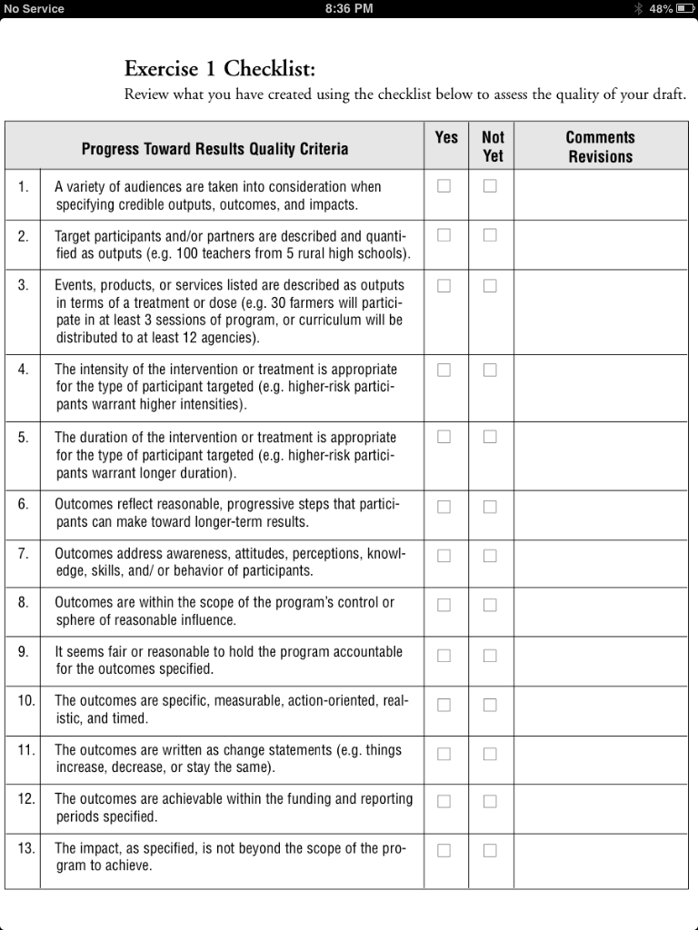
Atividade de aula

Slide 6
Atividade de aula

Slide 7
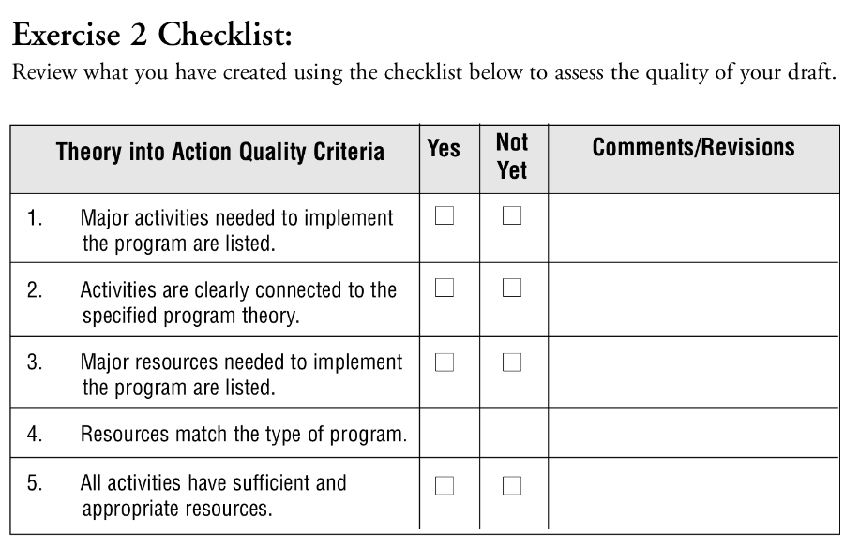
Atividade de aula

Slide 8
Submeter Atividade Aula 1 no Moodle

Slide 9
2. Resumo GestÃo do Conhecimento, CBR

Slide 10
Gestão do Conhecimento Richter & Weber (2013)
O que é gestão do conhecimento?
O que é conhecimento?
Qual o modelo de tomada de decisão podemos utilizar?
Quais os agentes tomadores de decisão no contexto de gestão do conhecimento?

Slide 11
Quando há Problemas com Gestão do Conhecimento Richter & Weber (2013)

Slide 12
Quando há Problemas com Gestão do Conhecimento Richter & Weber (2013)
Quando o conhecimento não é:
Armazenado,
Captado,
Representado,
Distribuido,
Avaliado,
Reutilizado, etc.

Slide 13
Como avaliar Gestão do Conhecimento? Richter & Weber (2013)
Como demonstrar sua eficácia?
Considerar os resultados esperados
Missão
Capítulo 21 descreve CLIS (Abels et al. 2002, 2004)

Slide 14
Por que CBR para Gestão do Conhecimento? Richter & Weber (2013)

Slide 15
3. colaboraÇÃo, transparÊncia

Slide 16
Transparência e oportunidade são elementos-chave para colaboração e compartilhamento.
Stahl, G.: Group Cognition: Computer Support for Building Collaborative Knowledge. MIT Press, Cambridge MA (2006).

Slide 17
Transparência
Apresentar seu nome, sua área de pesquisa e sua motivação pessoal;
Anotar os dados para responder perguntas posteriormente;

Slide 18
Listar candidatos para colaboração em ordem de preferência
Quais as características das descrições/apresentações dos candidatos que aparecem mais frequentemente no topo?

Slide 19
4. Fatores impeditivos do compartilhamento do conhecimento

Slide 20
Fatores que Impedem Compartilhamento do Conhecimento
Integração de pessoas, processos, e tecnologias (Abecker, Decker and Maurer, 2000)
Resposta é não criar aplicações isoladas, entender quando escolher pessoas vs. tecnologias para executar tarefas, sempre incluir os processos em todas as tarefas.
Criação de uma memorias organizacional única e monolítica.
Na pratica, esse objetivo fracassa (Ackerman and Halverson, 2000)
Na mesma organização, diferentes grupos tem missões distintas.
Mensuração dos benefícios da estratégia de Gestão do conhecimento é requisito (Alavi and Leidner, 1999)
Resposta é utilizar a missão como CLIS.

Slide 21
Fatores que Impedem Compartilhamento do Conhecimento
Conhecimento apresentado em texto sem estrutura e sem limites (Weber and Aha, 2003)
Não se deve colocar o ônus da interpretação no usuário. Os textos podem ser de difícil interpretação e os usuários talvez não consigam interpretar a utilidade, justificativa do conhecimento, e sua associação com os processos.
Apoio da liderança do grupo é requisito (Disterer, 2001)
Os líderes dos membros são os primeiros a serem convencidos dos benefícios de compartilhar o conhecimento. Ou eles podem espalhar sua resistência (Nonaka and Konno, 1998)

Slide 22
Fatores que Impedem Compartilhamento do Conhecimento
A organização deve poder guiar os usuários com relação ao nível de especificidade ideal que o conhecimento deve ser compartilhado. Os usuários que submetem o conhecimento para fins de compartilhamento talvez não saibam qual nível fará o conhecimento mais útil (Disterer, 2001) Na duvida, muitos desistem de compartilhar.
A organização deve se responsabilizar pela qualidade do conhecimento submetido. Quem vai se motivar a contribuir para um repositório de baixa qualidade?
Como fazer os usuários acreditarem que o repositório contem conhecimento de qualidade?

Slide 23
Fatores que Impedem Compartilhamento do Conhecimento
A organização tem responsabilidades gerenciais (Marshall, Prusak and Shpilberg 1996) em criar infraestrutura para as seguintes tarefas:
Determinar o conhecimento
Viabilizar a captação do conhecimento
Representar o conhecimento
Associar o conhecimento a processos onde sera reutilizado
Verificar e validar o conhecimento
Verificar a reutilização do conhecimento
Monitorar transferência do conhecimento
A organização que ignorar tais reponsabilidades gerenciais pode gerar paradigmas incoerentes (Disterer, 2001) que leve contribuintes a compartilhar e reutilizar conhecimento que seja inconsistente com a missão da organização.

Slide 24
Fatores que Impedem Compartilhamento do Conhecimento
As pessoas precisam perceber que o tempo alocado para compartilhar seu conhecimento é proporcionalmente compensado (Disterer, 2001).
Alguns podem temer as consequências de suas contribuições. Podem imaginar que suas contribuições fiquem sujeitas a criticas (Disterer, 2001) ou serem utilizados para fins de avaliação (Weber, Aha and Becerra, 2001); podem contrariar conhecimento ja’ capturado (Atwood 2002)
A infraestrutura deve considerar a cultura organizacional, incluindo todos os stakeholders.

Slide 25
Fatores que Impedem Compartilhamento do Conhecimento
Infraestrutura deve ser inserida no contexto de uso de seus usuários. Criar mais um sistema cria uma serie de impedimentos de utilização, tais como instalação, habito de acesso, conhecimento de navegação, etc. Estar associado aos processos inclui ter os processos incluídos na estrutura de apresentação do conhecimento e também o fácil acesso ao conhecimento a partir do ambiente onde os processos são executados.
Além disso, criar ambientes externos tende a remover e talvez distrair o usuário da execução de suas atividades (Atwood 2002)
A qualidade das tecnologias adotadas podem causar impedimentos. Texto não e’ representação de conhecimento. Recuperação de informação em bancos de dados não e’ o mesmo que recuperar conhecimento. As iniciativas de GC iniciaram a partir da aquisição de bancos de dados textuais que não são próprios para manipular conhecimento. Muitas empresas adotaram repositórios de RBC que utilizam conversação, mas onde a estrutura do conhecimento não foi definida.
Interface de linguagem natural ainda é um impedimento de qualidade.

Slide 26
Fatores que Impedem Compartilhamento do Conhecimento
Szulanski (1996)
Como adaptar o conhecimento a diferentes situações? O conhecimento muitas vezes se apresenta para reutilização em um contexto único.
Refere-se a unprovenness a falta de justificativa.
Usuários podem ser limitados quanto a sua capacidade de absorver o conhecimento, e também a reter o conhecimento. Ambos oriundos da falta de conhecimento sobre o contexto.

Slide 27
Aspectos Humanos
Usuários precisam ser ensinados sobre o que é conhecimento e o que não é. Que tipo de conhecimento interessa a organização, faz parte da curva de experiência?
Usuários não entendem o que é necessário para que outros reutilizem o conhecimento. Usuários devem ser educados neste sentido.
O impedimento também está na hora da submissão do conhecimento a um repositório. Usuários são solicitados a compartilharem experiências depois de vivê-las, criando um trabalho extra.
Falta de orientação também afeta os responsáveis por validar o conhecimento. É normal que acabem por adicionar ainda mais texto, tornando a descrição ainda mais longa e desanimando o usuário interessado.

Slide 28
Break?

Slide 29
5. Exercicio de aula

Slide 30
Atividade aula Dia 2
Como comunicar sua contribuição? Transparente, reduzida, objetiva, valores iniciais; evitar impedimentos;

Slide 31
6. Conhecimento cientÍfico natural X social

Slide 32
Características do Conhecimento na sua geração
Compara o processo de geração do conhecimento científico nas ciências naturais com o das ciências sociais e administrativas.
Utiliza teoria da complexidade.
Método cientifico é uma tarefa de gestão do conhecimento.
(van der Walt 2006)

Slide 33
Características Produtivas (van der Walt 2006)
As características devem ser observadas em qualquer estrutura para geração do conhecimento científico, tanto natural, como nas ciências sociais e administrativas:
Objetividade;
Delimitação de escopo;
Presença de valores iniciais;
Pressupostos;
Reduções.

Slide 34
7. Proposta de Formato para RepresentaÇÃo

Slide 35
Weber, Gunawardena & Abraham (2008)
Baseia-se em princípios da gestão do conhecimento, engenharia do conhecimento e interação humano-máquina
Busca uma estrutura para representacao do conhecimento científico para captacao, verificacao, validacao, recuperacao, e reutilizacao do conhecimento (Marshall, Prusak & Shpilberg 1996)

Slide 36
Artefato para Conhecimento
Problema
Solução
Tarefa alvo
Sugestão da lição
Requisitos
Justificativa
Weber, Aha, Becerra-Fernandez (2001)

Slide 37
Artefato para Conhecimento Cientifico
Problema
Solução
Atividade científica
Fato científico
Preconditions
Resultados
Variáveis de estado

Slide 38
Oportunidade de compartilhamento
Conexão entre dois artefatos estabelece caráter estrutural da representação do conhecimento
Conhecimento já aprendido
Problema
Solução
Atividade científica
Fato científico
Variáveis de estado
Resultados
Plano para aprender conhecimento
Problema
Solução
Atividade científica
Hipótese
Variáveis de estado
Projeto experimento

Slide 39
Background
Investigating Dispersion
Progress
Investigating Dispersion
Completed
Investigating Dispersion
Indoor Air, Anthrax, Respiration
Previous literature shows that there are knowledge gaps in the factors that influnce the depoisiton of aerosols on surfaces
Seta et al 2000
Indoor Air, Anthrax, Respiration
What factors inflence the deposition of aerosols on surfaces ?
Employ Satistical Models
Indoor Air, Anthrax, Respiration
The deposition of aerosols on surfaces are influenced by the surface characteristics and particle diameter.
Markov model of particle fate and transport
Tarefa de pesquisa
Variáveis de estado
Fato científico
Justificativa
No exemplo sobre o Anthrax, tem-se do background ao específico (onde e como pesquisar dispersão) a mesma tarefa. O fato científico aqui é que a literatura mostrava que havia lacunas em fatores que influenciam a dispersão de aerosol no ar em algumas superfícies. Utilizaram modelos Markoviano estudando destino e transporte do Anthrax, com a fotografia de toda a pesquisa. Como fazer isso em um indivíduo em contexto de tarefa? Nossa abordagem para o CBR ajuda a responder essa questão.

Slide 40
Para Dia 3
Para Dia 3: Trazer 2 artigos de motivação ou estado da arte para o seu trabalho;

Slide 41
Dia 2 Bibliografia
Abecker, A., Decker, S. and Maurer, F. (2000) ‘Organizational Memory and Knowledge Management’, Guest editorial, Information Systems Frontiers, vol. 2, no. 3-4, pp. 251-252.
Ackerman, M. S. and Halverson, C. A. (2000) ‘Reexamining Organizational Memory’, Communications of the ACM, vol. 43, no. 1, pp. 59-64.
Disterer, G. (2001) ‘Individual and Social Barriers to Knowledge Transfer’, Proceedings of the 34th Annual Hawaii International Conference on System Sciences, Los Alamitos, CA:IEEE Press.
Marshall, C., Prusak, L. and Shpilberg, D. (1996) ‘Financial Risk and the Need for Superior Knowledge Management’, California Management Review, vol. 38, no. 3, pp. 77-101.
Richter, Michael M. and Weber, Rosina O. (2013). Case-Based Reasoning: a Textbook. Springer: Berlin. In press. Capitulo 21.
Stahl, G. (2005) Group Cognition: Computer Support for Collaborative Knowledge Building, Cambridge, MA: MIT Press.
Szulanski, G. (1996) ‘Exploring Internal Stickiness: Impediments to the Transfer of Best Practice within Firms’, Strategic Management Journal, vol. 17, Special Issue Winter, pp. 27-44.
Weber, R. O. (2007). Addressing Failure Factors in Knowledge Management. Electronic Journal of Knowledge Management, 5(3): pp. 333-346.
Weber, R. and Gunawardena, S. (2011). Representing Scientific Knowledge. Cognition and Exploratory Learning in the Digital Age. Rio de Janeiro, Brazil. 6 - 8 November.
Weber, R., Aha, D. W., & Becerra-Fernandez, I. (2001). Intelligent Lessons Learned Systems. Expert Systems with Applications, 20(1), 17–34.

